Slide 1
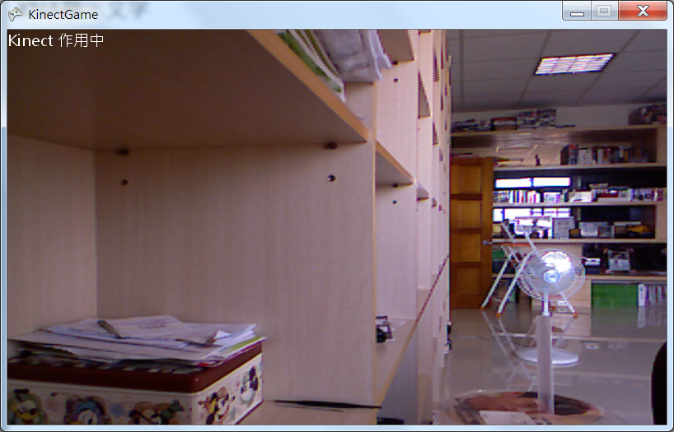
實作範例 XNA顯示文字訊息
XNA顯示中文
Notes:
本書並非專門討論XNA的書籍，不過在撰寫XNA應用程式時，時常需要在畫面上顯示文字，而XNA想顯示中文不若WPF那樣簡單直覺，所以本範例補充中文顯示這個部分。

Slide 2
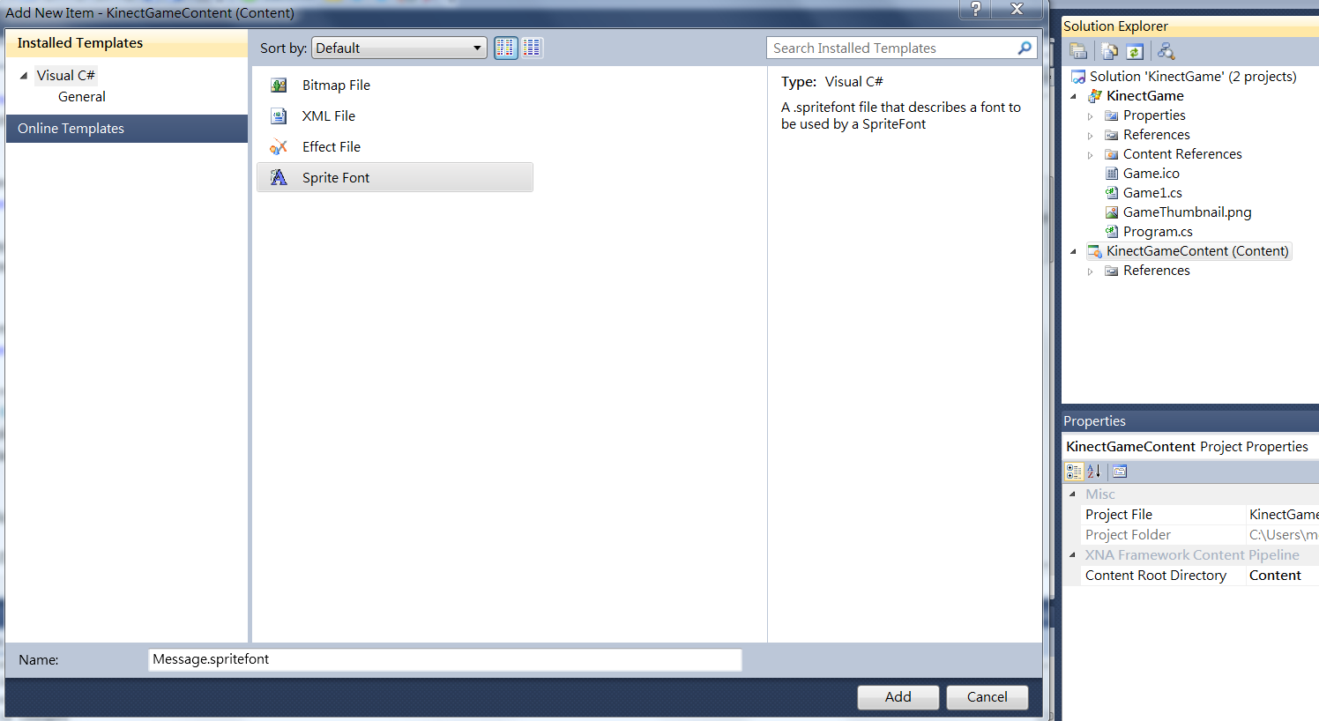
添加字型庫設定檔
2
1
3
Notes:
XNA無法直接繪製文字，必須倚靠Sprite Font。
Sprite Font是一個XML設定檔，XNA程式編譯時會根據其設定內容到字型檔中取所需字型並編譯為XNA資源的一部份，透過此程序才能在XNA中顯示文字。
請在 KinectGameContent(Content) 節點按下滑鼠右鍵，選擇Add ➔ New Item…。
接著選擇Sprite Font，填入名稱後按下Add即可。

Slide 3
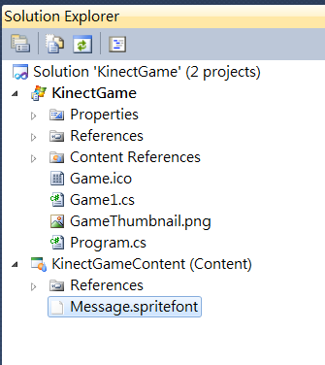
字型庫設定檔已加入
Notes:
我們把Sprite Font取名為Message，所以專案中我們會看到 Message.spritefont 出現在專案節點之中。

Slide 4
載入字型資源
KinectSensor myKinect;
SpriteFont message;
protected override void LoadContent()
{
spriteBatch = new SpriteBatch(GraphicsDevice);
myKinect = KinectSensor.KinectSensors[0];
myKinect.ColorStream.Enable();
myKinect.Start();
message = Content.Load<SpriteFont>("Message");
}
Notes:
程式碼中我們利用
message = Content.Load<SpriteFont>("Message");
於執行時期將字型資源載入供後續使用。

Slide 5
繪製文字
Texture2D kinectVideoTexture;
string msg = "Kinect 作用中";
protected override void Draw(GameTime gameTime)
{
GraphicsDevice.Clear(Color.CornflowerBlue);
spriteBatch.Begin();
if (kinectVideoTexture != null)
{
spriteBatch.Draw(kinectVideoTexture, videoDisplayRectangle,
Color.White);
}
spriteBatch.DrawString(message, msg, Vector2.Zero, Color.White);
spriteBatch.End();
base.Draw(gameTime);
}
訊息內容
繪製
字型資源
訊息內容
顏色
Notes:
最後利用
spriteBatch.DrawString(message, msg, Vector2.Zero, Color.White);
在螢幕左上角(0,0)位置繪出文字。
到此為止，理論上大功告成，但是一執行就會出現錯誤，要解決錯誤，只要把訊息內容中的中文拿掉，變成:
string msg = "Kinect ";
就能夠順利執行。
但是我們最終目的還是想要顯示所需的中文字，此時需要一些額外的功夫。

Slide 6
將所需中文字型加入字型庫中
<?xml version="1.0" encoding="utf-8"?>
<XnaContent xmlns:Graphics="Microsoft.Xna.Framework.Content.Pipeline.Graphics">
<Asset Type="Graphics:FontDescription">
<FontName>微軟正黑體</FontName>
<Size>14</Size>
<Spacing>0</Spacing>
<UseKerning>true</UseKerning>
<Style>Regular</Style>
<CharacterRegions>
<CharacterRegion>
<Start>&#32;</Start>
<End>&#126;</End>
</CharacterRegion>
<CharacterRegion><Start>作</Start><End>作</End></CharacterRegion>
<CharacterRegion><Start>用</Start><End>用</End></CharacterRegion>
<CharacterRegion><Start>中</Start><End>中</End></CharacterRegion>
</CharacterRegions>
</Asset>
</XnaContent>
必須是內含中文
的字型(字體)
預設
英文字型範圍
我們所需的
中文字型範圍
Notes:
之前的程式碼證明，僅有程式碼是不夠的，還必須在字型設定檔之中添加所需要的中文字，要求”納入我們所需的中文字”，才能完成編譯並順利執行。
請雙擊Message.spritefont節點並修改其內容如上圖(Message.spritefont是一個XML格式的檔案)。
簡單來說，要顯示中文，我們必須用上述方法分別將我們所需的文字一個一個納入，由於英文與符號的Unicode範圍連續，所以只要
<CharacterRegion>
<Start>&#32;</Start>
<End>&#126;</End>
</CharacterRegion>
就能搞定，但是中文字即便有一個很大範圍的區域，我們如果採用與歐美語系文字一樣的做法，將會納入許多我們不需要的文字，除了編譯時間會很久之外，產出的結果也會異常肥大。本範例只展示最苦力的方法 – 一個一個加入，網路上還能找到各種解決這個問題的方法。
除了設定所需的字型範圍，如果指定的字體沒有中文也是枉然，上圖中我們使用
<FontName>微軟正黑體</FontName>
這個確定內含中文的字體。只要修改字體名稱，您也可以改用其他您喜愛的其他字體，最後強調，字體是有版權的，授權範圍必須洽詢該字型的所有權公司。微軟提供了一些字型可以免費散佈，如果沒有您需要的，也可以上網搜尋免費授權的中文字型。

